Slide 1


Slide 2
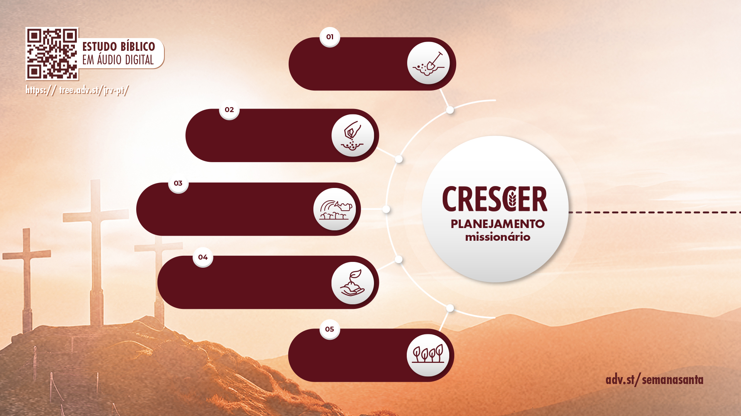
PREPARAR
Promoção de saúde e amizade
SEMEAR
Literatura, comunicação e convites
CULTIVAR
Estudos bíblicos, apoio espiritual e orientação
COLHER
Reuniões evangelísticas, apelos, visitas/estudos de acompanhamento
DISCIPULAR
Discípulado de novos membros:
Nutrição e treinamento

Slide 3
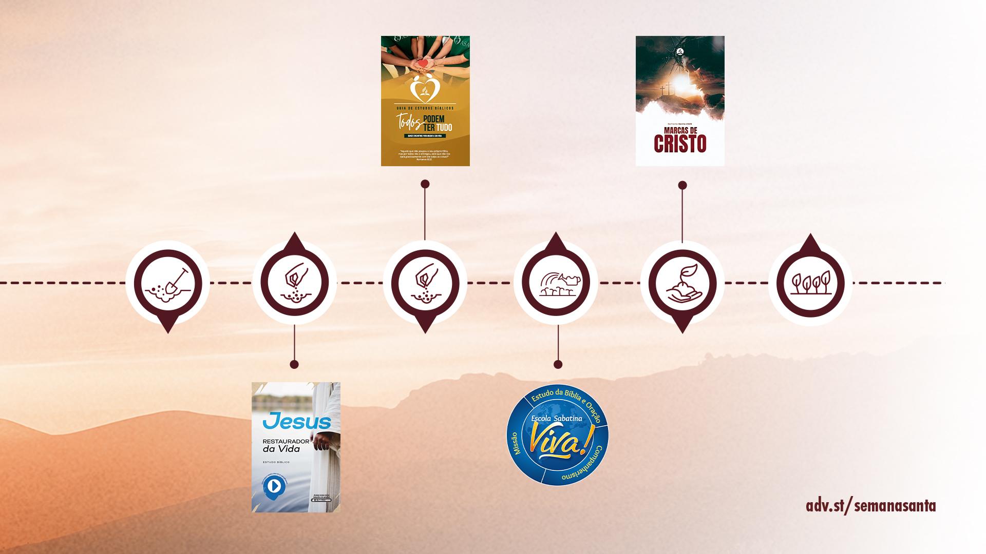
SEMEAR
23/11/2024
Dia “D” para iniciar
estudos bíblicos
Discipular
Em cada batismo,
um novo missionário
CULTIVAR
SEMEAR
26/10/2024
SEMEAR
21/12/2024
Início dos estudos
bíblicos da ASA
COLHER
12-19 de abril
de 2025
Semana Santa

Slide 4
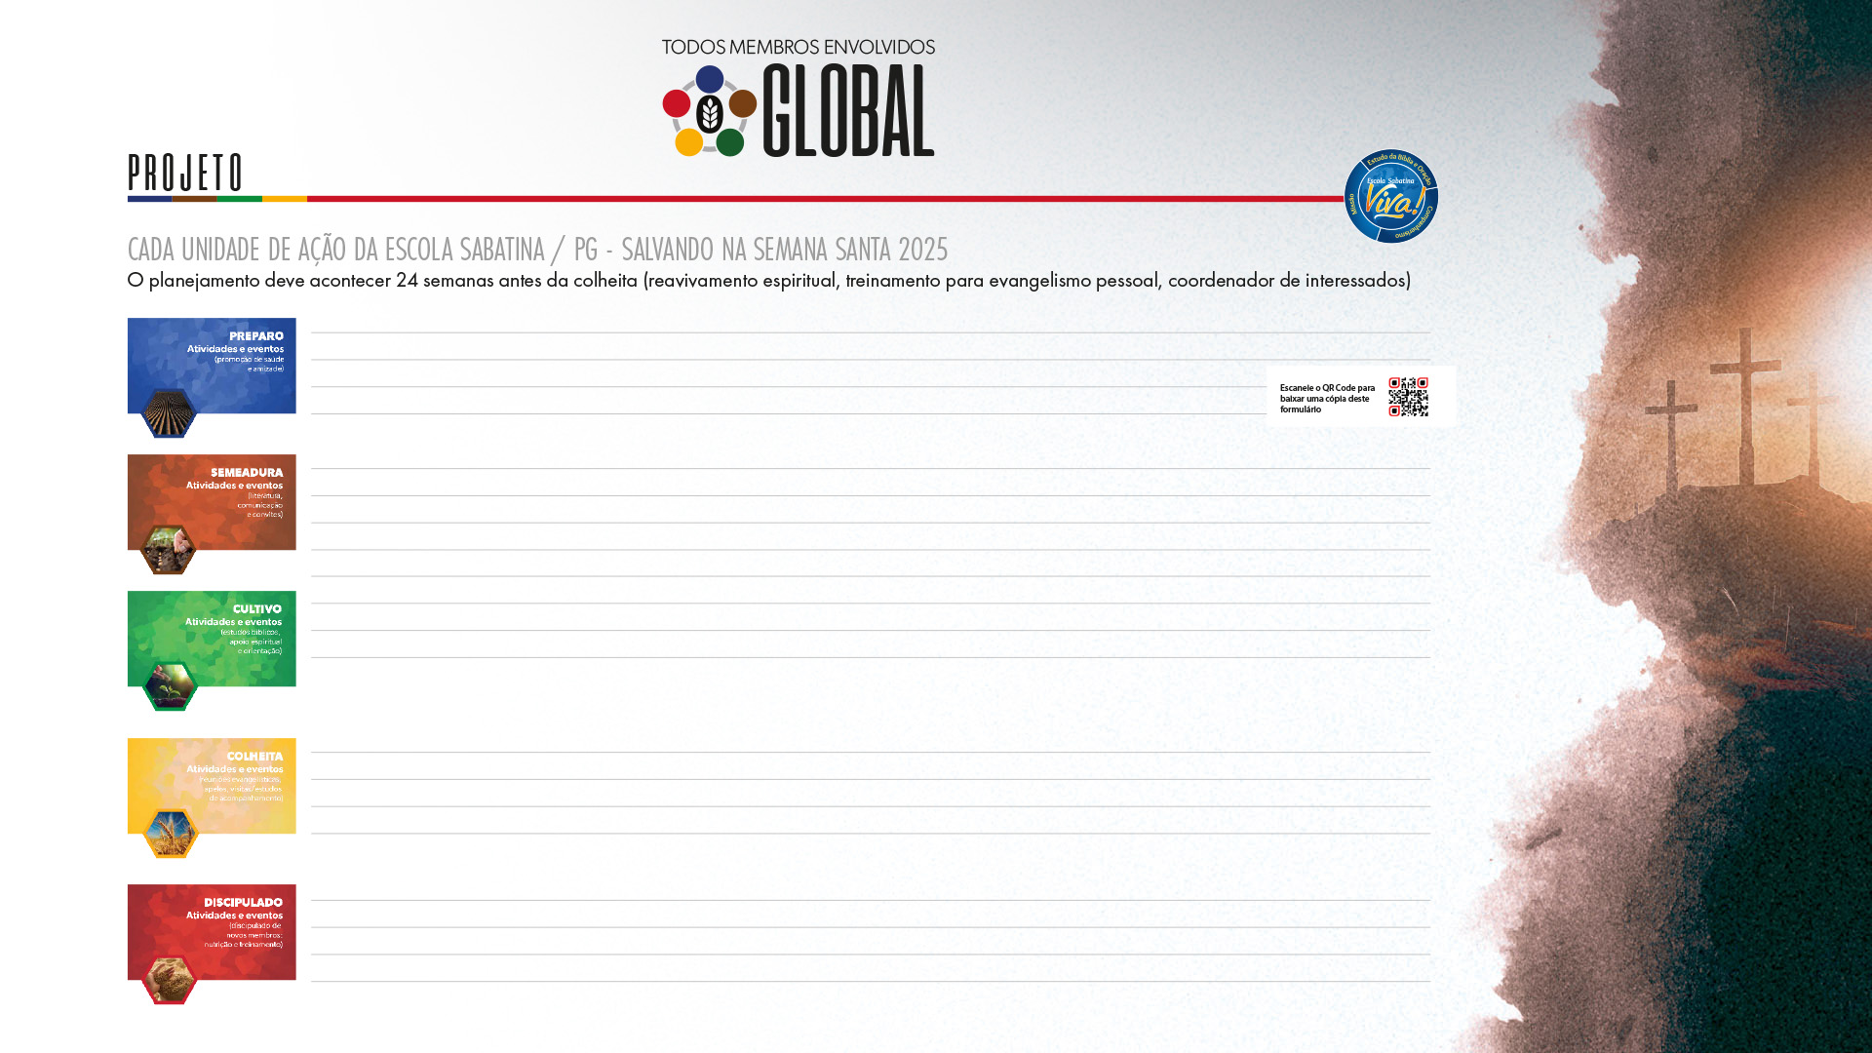
26 de outubro Reunião de planejamento
Outubro - novembro
23 de novembro Dia D para iniciar estudos bíblicos.
21 de dezembro 21dez Início dos estudos bíblicos da ASA.
A dupla missionária que entrega a cesta do Mutirão de Natal dá o estudo bíblico.
4 estudos bíblicos por Unidade de Ação da Escola Sabatina PG.
12-19 de abril de 2025 Semana Santa
Em cada batismo, um novo missionário.

Slide 5
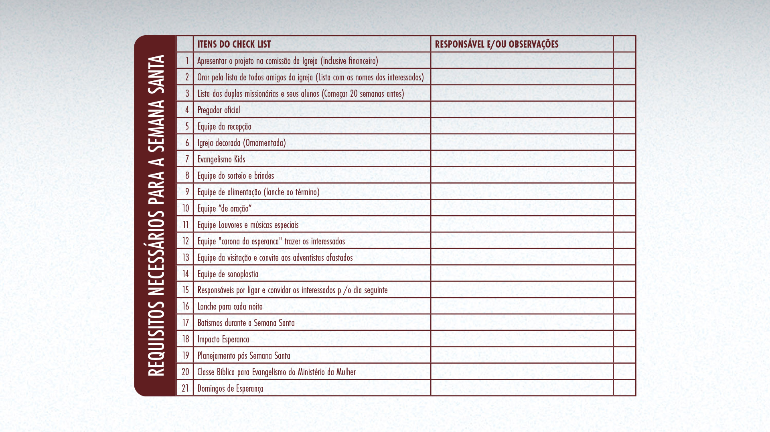

Slide 6


